Slide 1

三维变形软件开发需求分析
2017年3月29日

Slide 2
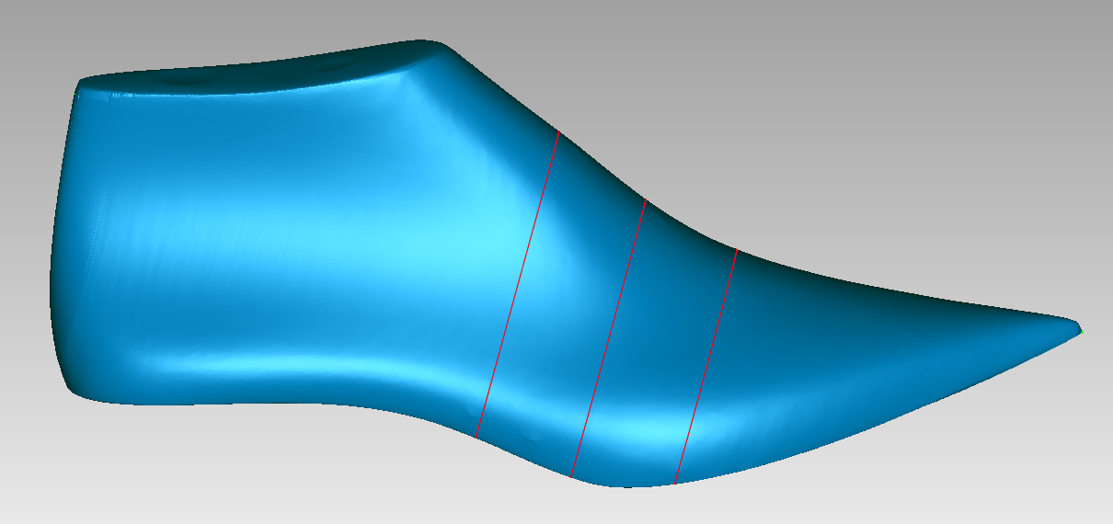
各个围度的定义
掌围的确定：计算过2个凸点的平面与鞋楦截面轮廓线围度，围度最小的
25.4
25.4
1.掌围
3背围
凸点
2腰围

Slide 3
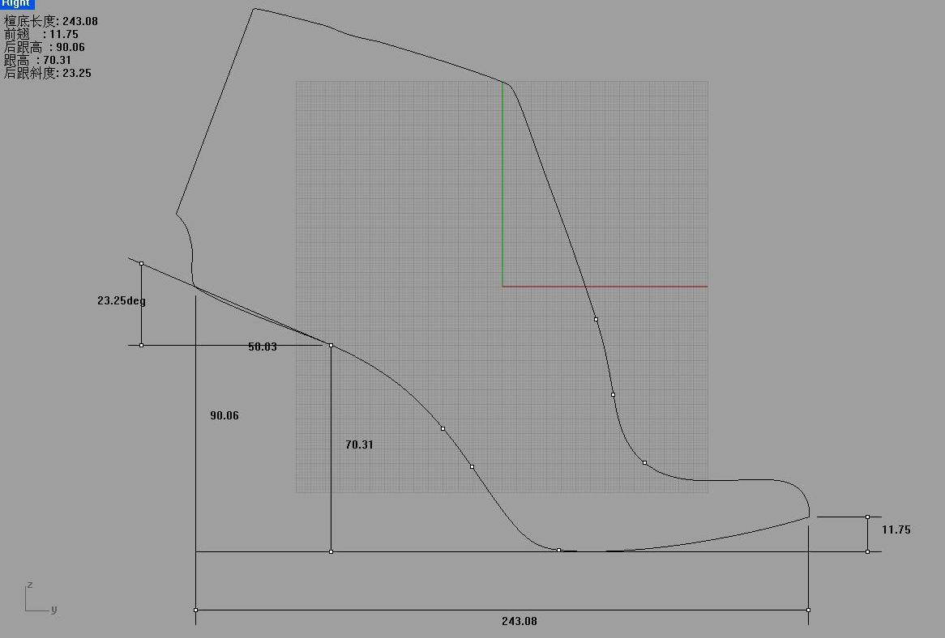
鞋楦摆正
后跟高已知
着地点需要搜索

Slide 4
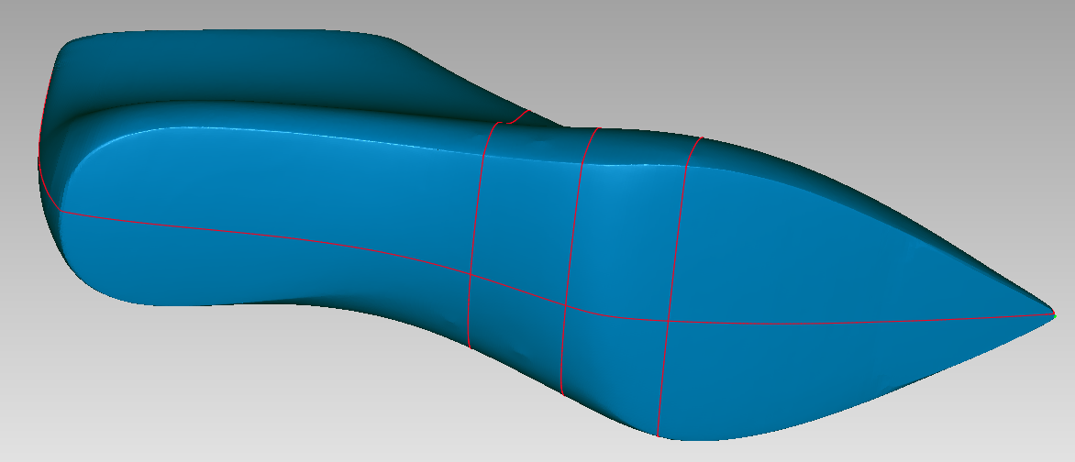
前半段长度的计算方法
弧长

Slide 5
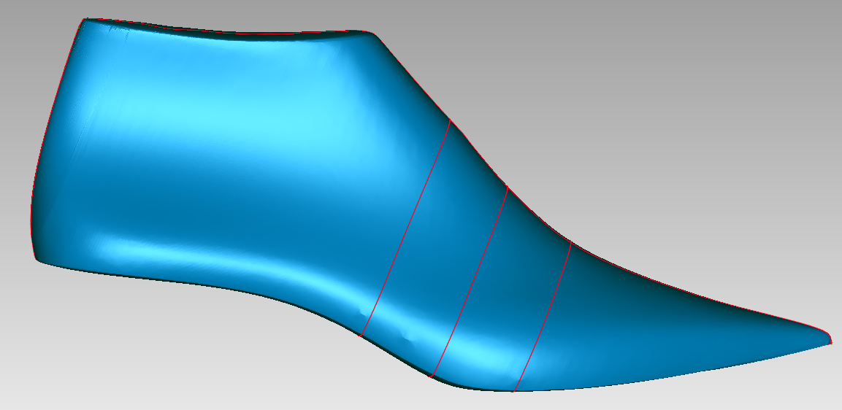
鞋头长度改变的方向
鞋楦摆正以后，沿着水平方向拉长

Slide 6
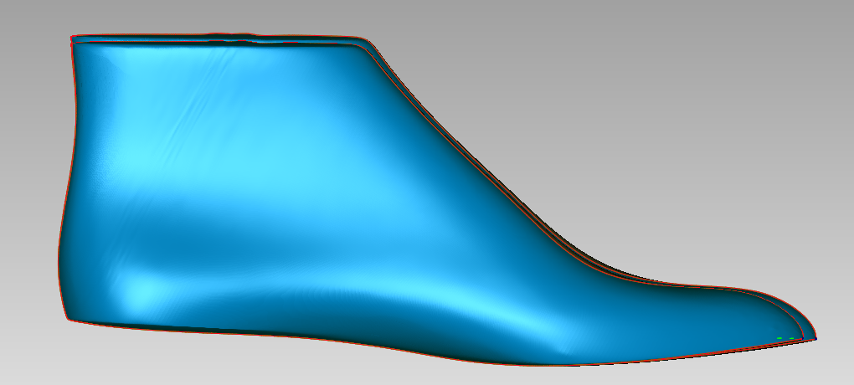
鞋头长度改变（犀牛软件）

Slide 7
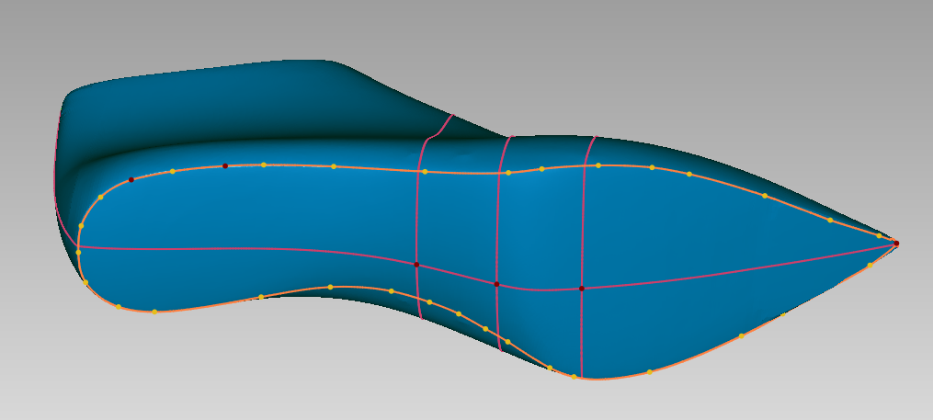
确定底板线
底板线
底板在改变围度时，保持不变

Slide 8
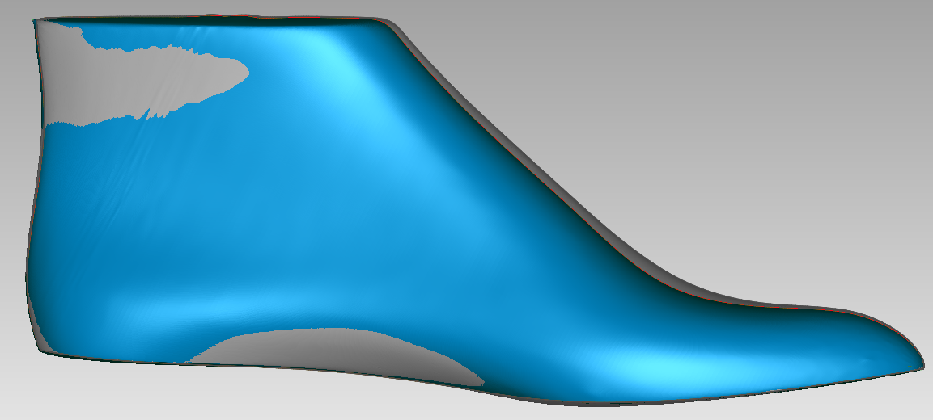
掌围变化（犀牛软件）
统口高
改变掌围，后半段围度等比例变化，前半段渐变，不改变长度。
改变背围，不影响掌围和腰围。
掌围加肥5mm，统口高改变2mm左右。

Slide 9
定制流程
（1）测量脚型参数：长、宽、围度等。
（2）由脚型参数计算目标鞋楦（D）的参数。
（3）根据后半段在鞋楦数据库中匹配最接近的鞋楦模型M。
（4）对M进行变形，使得变形后的M的参数和D的参数吻合。
不需要去复制犀牛软件的变形过程，根据目标鞋楦参数，对鞋楦进行变形，使得变形后的鞋楦的参数与目标参数吻合即可（保持表面变形自然）。

Slide 10
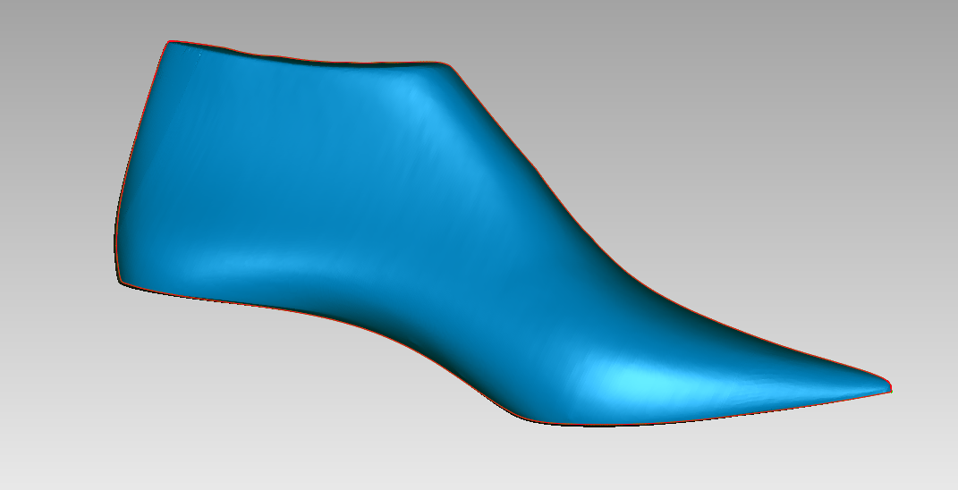
确定鞋楦中轴线BC
C
h
A
跟高h(mm) | C(mm)
5 | 30
10 | 32
15 | 34
A点为鞋头最凸点

